Slide 1
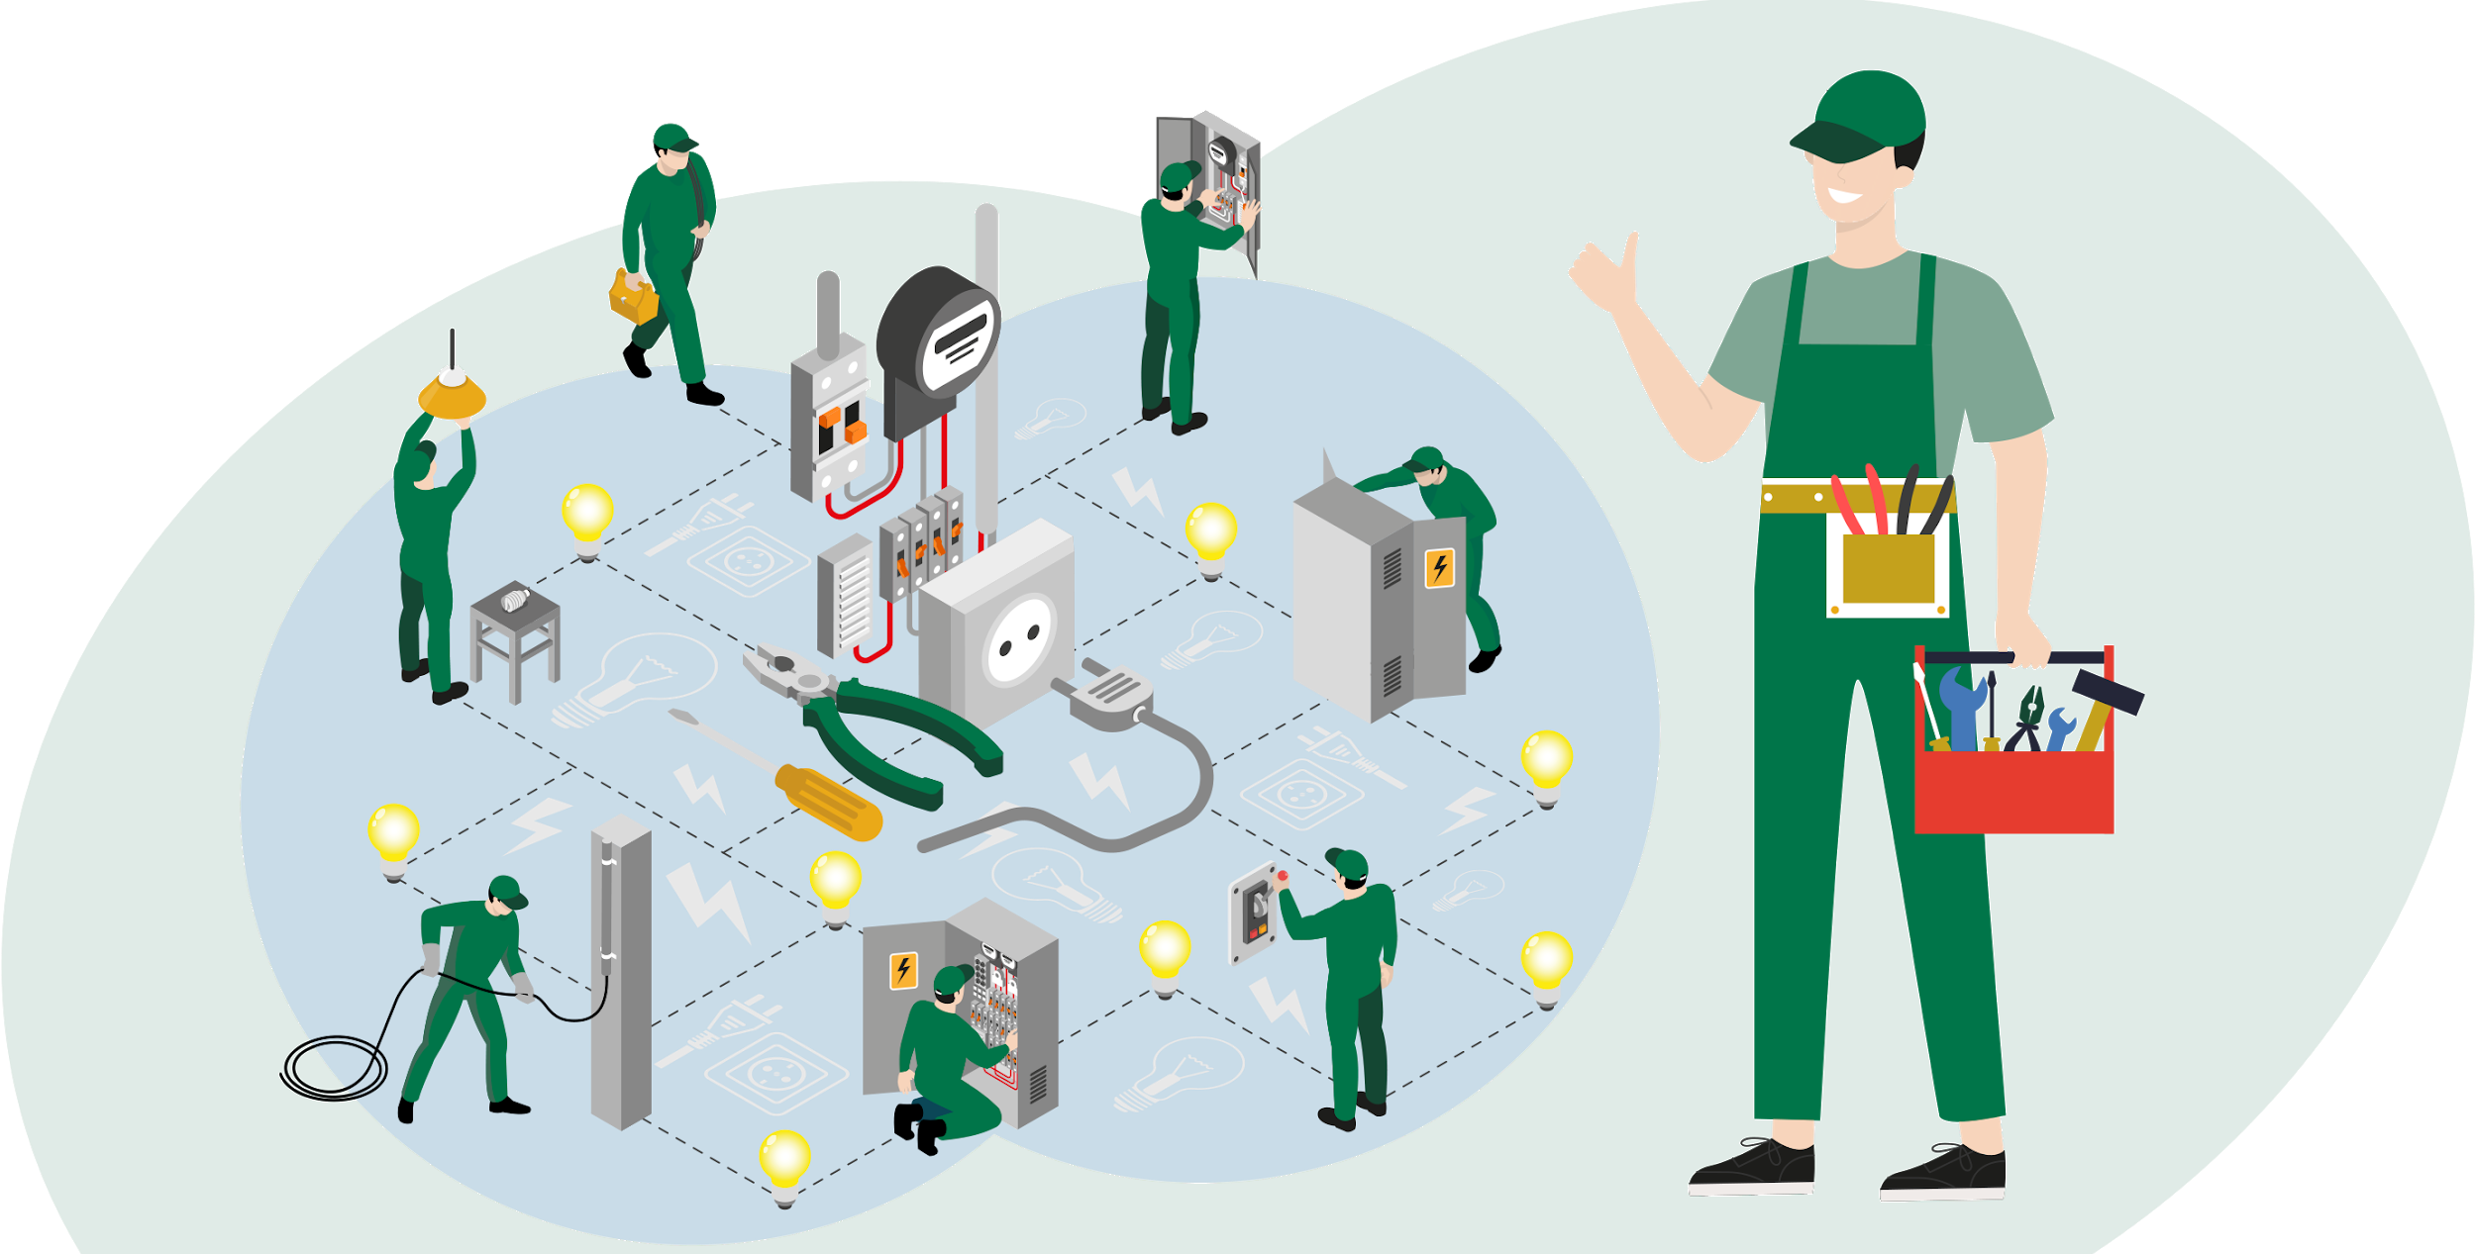
SECTOR ELECTRICIDAD | NIVEL 4° MEDIO
MÓDULO 6
INSTALACIONES
ELÉCTRICAS INDUSTRIALES
  En estos documentos se utilizarán de manera inclusiva términos como: el estudiante, el docente, el compañero u otras palabras equivalentes y sus respectivos plurales, es decir, con ellas, se hace referencia tanto a hombres como a mujeres.

Slide 2

MÓDULO 6 | INSTALACIONES ELÉCTRICAS INDUSTRIALES
ACTIVIDAD 5
PROYECTO DE INGENIERÍA:
INFORME TÉCNICO

Slide 3




METODOLOGÍA SELECCIONADA
APRENDIZAJE ESPERADO
Ejecuta instalación eléctrica de fuerza motriz de acuerdo a las especificaciones técnicas del plano o proyecto eléctrico, considerando las exigencias generales para instalaciones de fuerza y calefacción, según la normativa vigente.
Realiza instalación eléctrica de calefacción de acuerdo a las especificaciones técnicas del proyecto eléctrico, considerando las exigencias y la normativa general para instalaciones de calefacción.
Instala tablero eléctrico y dispositivos de protección en instalación eléctrica de calefacción y fuerza motriz de acuerdo a las especificaciones técnicas del plano o proyecto eléctrico, considerando las exigencias generales para instalaciones de fuerza y calefacción de la normativa vigente.
Método de
Proyectos

Slide 4

5
MENÚ DE LA ACTIVIDAD
PROYECTO DE INGENIERÍA:
INFORME TÉCNICO
1
Actividad de conocimientos previos
Actividad Cuánto Aprendimos
Ticket de Salida
2
3

Slide 5

5
ACTIVIDAD
CONOCIMIENTOS PREVIOS
PROYECTO DE INGENIERÍA:
INFORME TÉCNICO
¡Ahora veamos cómo lo que ya has aprendido refuerza y mejora lo que estás a punto de aprender!

Slide 6

METODOLOGÍA ACTIVA
MÉTODO DE PROYECTOS
Se distinguen 4 fases:
Diagnóstico
Plan de trabajo
Informe ( memoria explicativa)
Evaluación

Slide 7
MÉTODO DE PROYECTOS
Esta metodología de trabajo se enfoca en los trabajos grupales y colaborativos, siguiendo elocuencia en cada una de sus fases: Diagnóstico, diseño, ejecución y evaluación para la toma de decisión que den origen al desarrollo de un informe técnico. Adicionalmente se entregarán recursos de aprendizajes que permitan desarrollar cada etapa del proyecto. En esta actividad se desarrollará un informe técnico tipo memoria explicativa que considere aspectos de EETT y memoria de cálculo de lo ya revisado y/o ejecutado.

Slide 8
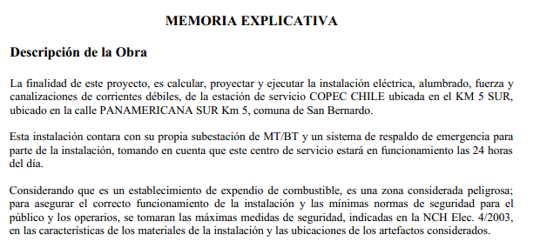
¿QUÉ ES UN INFORME?
El informe es un documento escrito en con fin informativo (científico, técnico o comercial) con el propósito de comunicar información ordenada y clara.
Por consiguiente, refiere hechos obtenidos o verificados por el autor (reconocimientos, investigaciones, estudios, o trabajos).
En este caso desarrollaremos
un: INFORME TÉCNICO

Slide 9

MEMORIA EXPLICATIVA
La memoria explicativa considera indicaciones del contexto del proyecto de instalaciones eléctricas, tanto como el diseño como el desarrollo. Pero además considera cálculos de los componentes del sistema , lo que implica una memoria de cálculo que justifique las decisiones.
Especificaciones Técnicas EETT
Las especificaciones Técnicas son un informe o un documento donde se
debe especificar con detalles los procedimientos eléctricos asociados frecuentemente a equipos eléctricos, entregados por el fabricante. Típicamente también las EETT de un proyecto se integran juntos a una memoria de cálculo para dar origen a la memoria explicativa.

Slide 10
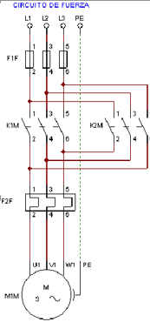
PLANO ELÉCTRICO
CIRCUITO DE FUERZA
Un plano eléctrico es una representación gráfica de las ubicaciones del alumbrado exterior e interior, tomacorrientes, circuitos de fuerza motriz o calefacción de un determinado inmueble, según una simbología normalizada.

Slide 11
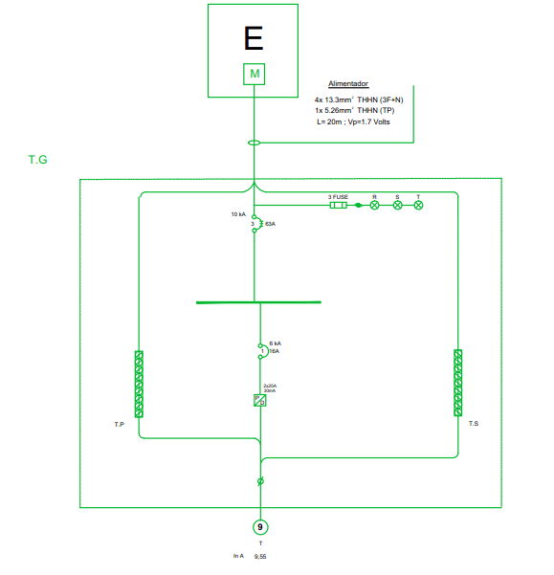
DIAGRAMA UNILINEAL
Un diagrama unilineal es una representación simbólica de cómo se distribuyen los componentes de un TDA y
su función por cada circuito.
Como se puede apreciar en el DU se detallan todas las características técnicas de los componentes que van conectados en el TDA (Tablero de Distribución de Alumbrado), también las secciones y los tipos de conductores que alimentarán los diversos circuitos y los dos tipos de tierra que tendrá la instalación.
TG

Slide 12
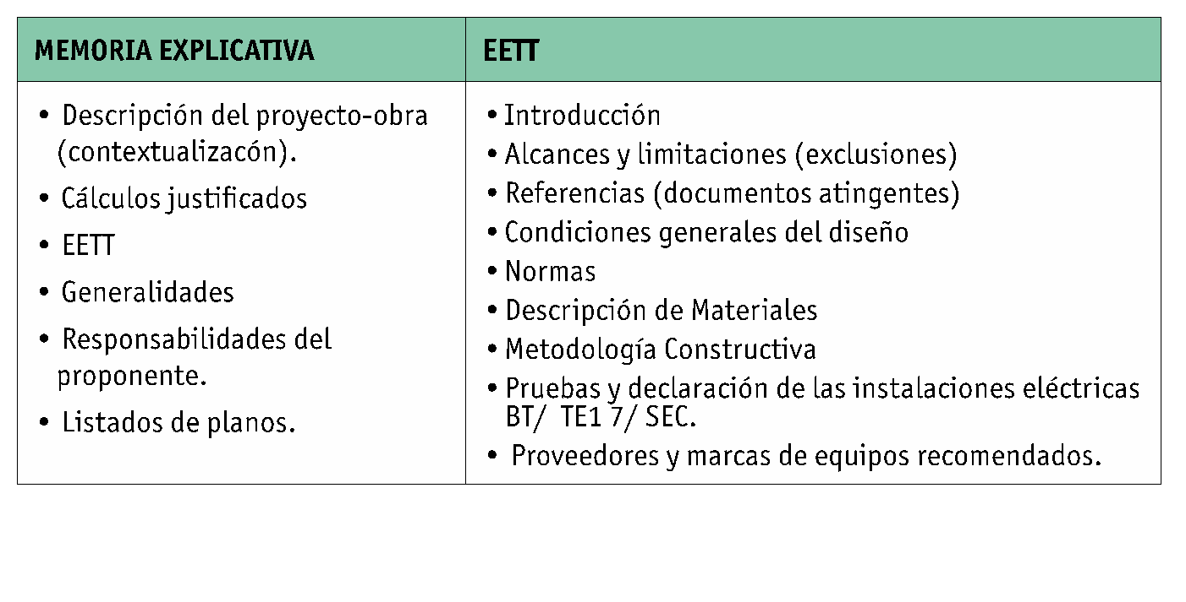
INFORME TÉCNICO
Dentro de los ítems a considerar en el desarrollo de un informe técnico tipo Memoria Explicativa / EETT con objetivo eléctrico tenemos lo siguiente.

Slide 13
INFORME TÉCNICO
Realizaremos un informe técnico compuesto por levantamiento de la información e indicación para la ejecución
• Parte 1: Informe Técnico Diagnóstico. Ya completado ( Actividad 3)
• Parte 2: Informe Técnico Memoria Explicativa, EETT y memoria de calculo
Referencias
http://cormudesi.cl/Licitacion20122018/1.-ANERXO%20MEMORIA%20DE%20CALCULO%20-%20ESC%20PAULA%20JARA%20QUEMADA.pdf
http://cormudesi.cl/Licitacion20122018/2.-INFORME%20TECNICO%20-%20ESC%20PAULA%20JARA%20QUEMADA.pdf

Slide 14

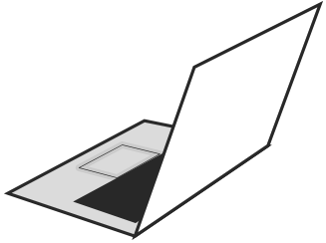

5
REVISEMOS
¿CUÁNTO APRENDIMOS?
PROYECTO DE INGENIERÍA:
INFORME TÉCNICO
¡Ahora realizaremos una actividad que resume todo lo que hemos visto! ¡Atentos, atentas!

Slide 15

MATERIAL
COMPLEMENTARIO
Antes de realizar la actividad práctica te invitamos a que revises la cápsula animada:
"Uso de multitester o multímetro"

Slide 16









ANTES DE COMENZAR LA ACTIVIDAD:
¡ATENCIÓN!
Utilizar EPPs para el autocuidado.
Manipular cuidadosamente herramientas.
Ser cuidadoso y respetuoso con los integrantes del equipo de trabajo, asegurando la integridad física de todos.
Ser ordenado con el área de trabajo.
Toda actividad debe desarrollarse bajo supervisión de la persona a cargo del taller o laboratorio.

Slide 17


ANTES DE TERMINAR:
TICKET DE SALIDA
PROYECTO DE INGENIERÍA:
INFORME TÉCNICO
¡No olvides contestar y entregar el Ticket de Salida!
¡Hasta la próxima!

